Slide 1

钩藤碱通过调控NMDA受体改善应激引起的情绪障碍和认知障碍
汇报人：杨贺旻
2023.02.18

Slide 2
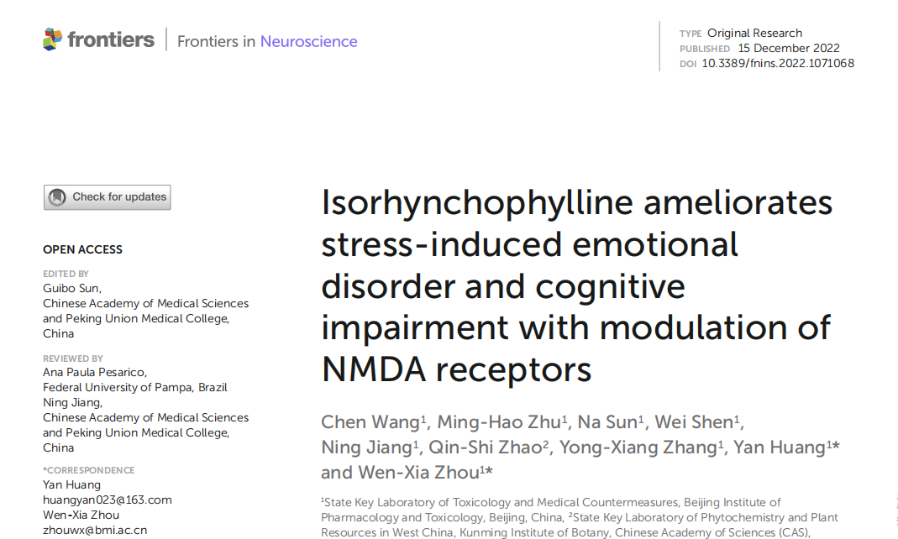
2022年12月15日 IF=3.6480 Frontiers in Neuroscience
军事医学科学院毒物药物研究所周文霞和黄晏课题组
钩藤碱通过调控NMDA受体改善应激引起的情绪障碍和认知障碍

Slide 3

Introduction
高强度应激不仅会导致焦虑和抑郁症状，而且还会增加各种神经系统疾病的风险。临床缓解焦虑和抑郁等症状的常用药物是5-羟色胺再摄取抑制剂或N-甲基-D-天冬氨酸（NMDA）受体拮抗剂。然而，目前的药物只能缓解焦虑、抑郁等应激引起的情绪障碍，而对应激引起的认知障碍改善甚微，这些药物在长期使用中甚至可能导致认知障碍。

Slide 4
Introduction
钩藤碱（Isorhynchophylline）是钩藤的主要活性成分之一，而钩藤是一种中药，主要用于治疗心血管和中枢神经系统疾病。现代药理研究表明，钩藤碱具有多种神经保护作用，比如改善阿尔茨海默病动物模型的认知障碍。最近有报道称，NMDA受体是钩藤碱的潜在靶点，且钩藤碱具有类似抗抑郁药物的作用。这些结果表明，钩藤碱对应激诱导的情绪障碍和认知障碍有潜在的影响。

Slide 5
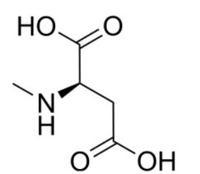
Introduction
NMDA受体(N-methyl-D-aspartate receptor)是中枢神经系统内一类重要的兴奋性氨基酸(excitatory aminoacid, EAA)受体。NMDA受体不仅在神经系统发育过程中发挥着重要的生理作用，如可调节神经元的存活，调节神经元树突、轴突结构发育及参与突触可塑性的形成等；在神经元回路的形成中NMDA受体亦起着关键作用，有资料表明NMDA受体是学习与记忆过程中一类至关重要的受体。

Slide 6

Materials and Methods
C57BL/6J小鼠属于近交系小鼠，是C57小鼠亚系之一，毛黑色。是实验动物小鼠中使用最广泛的品系之一。
动物：两月龄雄性C57BL/6J小鼠，以12h光/12h暗循环自由获取食物和水。

Slide 7
Materials and Methods
禁水(24h)-WD
禁食(24h)-FD
白天黑暗(12h)-DD
夜间亮灯(12h)-LN
鼠笼倾斜（24h,45°)-CT
潮湿垫层（24h)-dB
电击足底(3min)-ES
噪声刺激(1h,100分贝)-NS
夹尾(5min)-TP
吊尾（30min）-TS
摇晃鼠笼(1h，220r/min)-CS
冷水游泳（6分钟,10℃）-CW
管内约束（2h）-RS
慢性温和不可
预知应激小鼠
(模型鼠：CUMS)
Notes:
13种 应激刺激

Slide 8
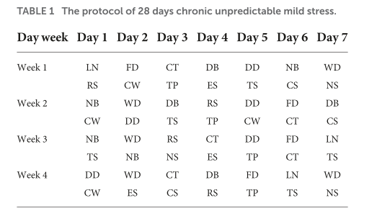
Materials and Methods
Notes:
28天的造模过程
禁水(24h)-WD 禁食(24h)-FD 白天黑暗(12h)-DD 夜间亮灯(12h)-LN 鼠笼倾斜（24h,45°)-CT
潮湿垫层（24h)-dB 电击足底(3min)-ES 噪声刺激(1h,100分贝)-NS 夹尾(5min)-TP
吊尾（30min）-TS 摇晃鼠笼(1h，220r/min)-CS 冷水游泳（6分钟,10℃）-CW
管内约束（2h）-RS

Slide 9
Materials and Methods
对照组
（Control）
慢性不可预见性轻度应激组(CUMS)
慢性不可预见性轻度应激+钩藤碱组 (ISO)
钩藤碱20mg/kg/天灌胃7-28天。对照组CUMS组给予等体积0.5%羧甲基纤维素钠

Slide 10
Aim
皮质酮是啮齿类动物应激的生物标志物和效应分子，过量的皮质酮可导致认知和神经可塑性损伤。因此，课题组采用皮质酮诱导的长期增强（LTP）损伤对钩藤碱进行初步评价。然后采用28天慢性不可预测轻度应激（CUMS）模型，确定钩藤碱是否能缓解情绪障碍和认知障碍，最后观察钩藤碱对CUMS诱导的NMDA受体功能障碍的影响。
Notes:
第一部分是钩藤碱对皮质酮诱导的（LTP）损伤的影响 在高频刺激60min前 给与小鼠50 mg/kg皮质酮来模拟应激
第二部分是钩藤碱对CUMS模型的影响，能否缓解情绪障碍和认知障碍
LTP长时程增强
LTP与学习和记忆形成有重要关系，NMDA受体活性的增强也能产生增强的LTP和空间学习的整体提高。

Slide 11
In vivo LTP recording
钩藤碱的侧脑室注射：每只动物2μg（钩藤碱）
钩藤碱单次胃内给药:钩草碱(20/40/80 mg/kg)
钩藤碱多次胃内给药:连续7天给与钩草碱(20/40/80 mg/kg)
Notes:
验证了3种给药方式
LTP长时程增强
LTP与学习和记忆形成有重要关系，NMDA受体活性的增强也能产生增强的LTP和空间学习的整体提高。

Slide 12
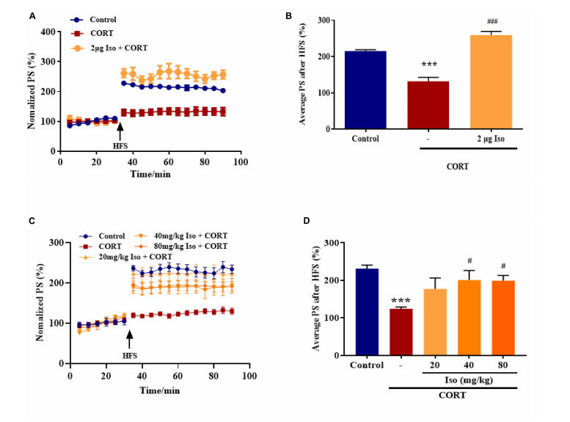
Result — Effects of isorhynchophylline on hippocampal LTP in corticosterone-treated mice
钩藤碱对皮质酮治疗小鼠海马LTP的影响
Notes:
AB 图 CORT（皮质酮）侧脑室注射2μg钩藤碱，HFS（高频刺激）后，钩藤碱(2μg，I.C.V)可明显改善皮质酮诱导的LTP损伤。
随后，我们观察了单次给药钩藤碱(20/40/80 mg/kg, ig)对皮质酮诱导的LTP损伤的影响。结果表明，40/80 mg/kg钩藤碱逆转了皮质酮诱导的LTP群峰电位（population spike -PS）幅度的降低。

Slide 13
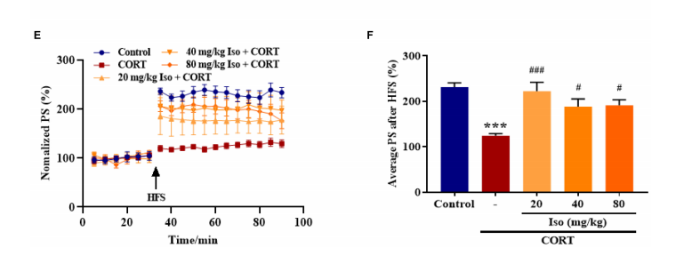
Result
钩藤碱对皮质酮治疗小鼠海马LTP的影响
提示：中枢和外周给予钩藤碱可显著改善皮质酮诱导的LTP损伤，提示钩藤碱改善了皮质酮引起的NMDA受体功能减退。
Notes:
然后，我们观察了连续7天给予钩藤碱(20/40/80 mg/kg, i.g)对皮质酮诱导LTP损伤的影响。结果表明，20、40和80 kg/mg钩草碱能显著逆转皮质酮PS振幅的下降

Slide 14
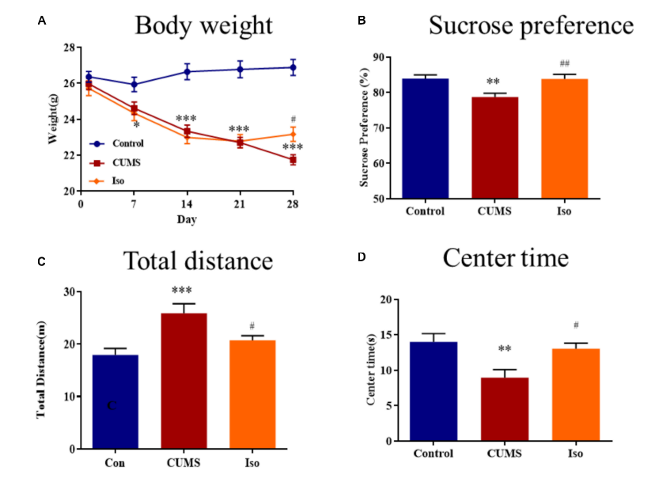
Result — Effects of isorhynchophylline on emotional disorder in CUMS mice
钩藤碱对CUMS小鼠情绪障碍的影响
Notes:
第二部分是钩藤碱对CUMS模型的影响，能否缓解情绪障碍和认知障碍
首先通过检测了小鼠体重、蔗糖偏好、空旷场试验和水迷宫等，观察钩藤碱对CUMS小鼠情绪障碍的影响
***与CON组相比 # 与CUMS组比较
(A钩藤碱显著减轻CUMS所致的体重下降。第7、14、21、28天CUMS组的体重明显低于对照组，第28天钩藤碱改善了体重，提示钩藤碱显著减轻CUMS所致的体重下降。
(B)钩藤碱显著增加CUMS小鼠的蔗糖偏好指数。CUMS组小鼠的蔗糖偏好指数明显低于对照组，给了钩藤碱后增加CUMS小鼠的蔗糖偏好指数。
CD图进行的是旷场实验，相比较，CUMS组总距离明显增加，而中间区域滞留时间异钩藤碱组明显高于CUMS组，异钩藤碱改善了OFT的这些变化
(c)钩藤碱显著降低CUMS小鼠总距离。
(D)钩藤碱显著增加CUMS小鼠中枢滞留时间。 (E)钩藤碱显著增加CUMS小鼠的开臂次数。 (F)钩藤碱能显著打开CUMS小鼠的手臂入口。

Slide 15
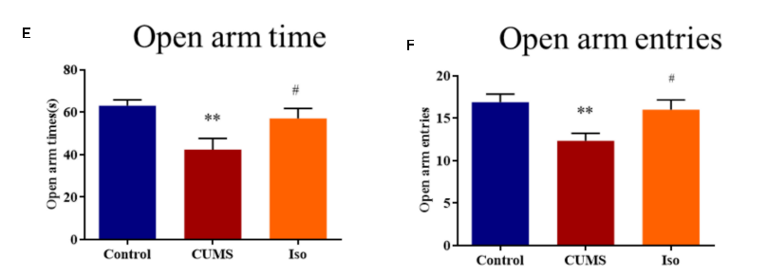
Result
钩藤碱对CUMS小鼠情绪障碍的影响
Notes:
(E)高架十字迷宫实验
钩藤碱显著增加CUMS小鼠进入开放臂中停留的时间和进入的次数。 ***与CON组相比 # 与CUMS组比较

Slide 16
Result
钩藤碱对CUMS小鼠的情绪障碍相关行为学测试结果显示：
钩藤碱慢性给药逆转了CUMS鼠蔗糖偏爱度的异常降低、旷场总移动距离的异常增加和旷场中央停留时间的异常减少及其在高架十字迷宫开放臂中停留时间和进入次数的异常降低。这些结果表明钩藤碱慢性给药治疗了CUMS小鼠的焦虑和抑郁。

Slide 17
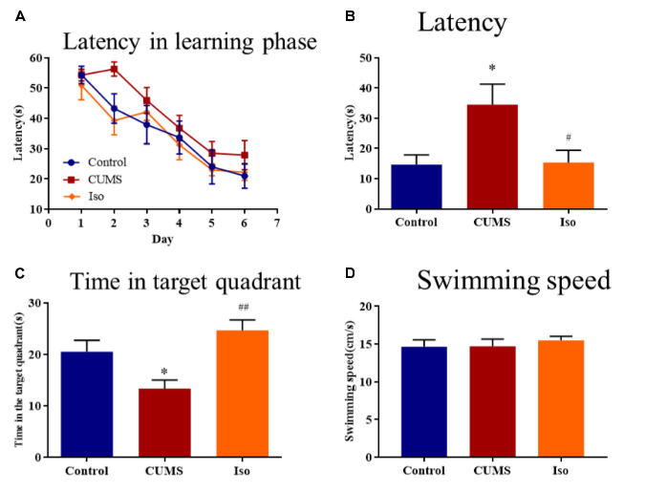
Result — Effects of isorhynchophylline on the spatial memory in CUMS mice
结果提示：钩藤碱有效改善CUMS所致小鼠空间记忆障碍。
钩藤碱对CUMS小鼠空间记忆的影响
Notes:
钩藤碱对CUMS小鼠空间记忆的影响
A 各组小鼠的逃避潜伏期均呈下降趋势且组间无统计学差异 D是游泳的速度 给与钩藤碱后 与Conrol以及CUMS模型小鼠均无影响
B是逃避时间 C在目标象限中停留时间 钩藤碱慢性给药逆转了CUMS鼠在水迷宫的逃离时间的异常增加及其在目标象限中停留时间的异常减少
缓解了其空间记忆认知障碍。D是游泳的速度 给与钩藤碱后 与Conrol以及CUMS模型小鼠均无影响
既然行为学结果提示：钩藤碱慢性给药治疗了CUMS小鼠的焦虑和抑郁以及缓解了其空间记忆认知障碍。作者接下来进一步探究与学习记忆有关的结构影响。

Slide 18
Aim
研究发现突触结构是学习和记忆的生物学基础，正常的突触传递需要突触前谷氨酸和D-丝氨酸与NMDA受体结合，以维持突触的可塑性和认知功能。为了进一步探究钩藤碱对CUMS小鼠的治疗机制，课题组对其进行了分子学水平的研究。

Slide 19
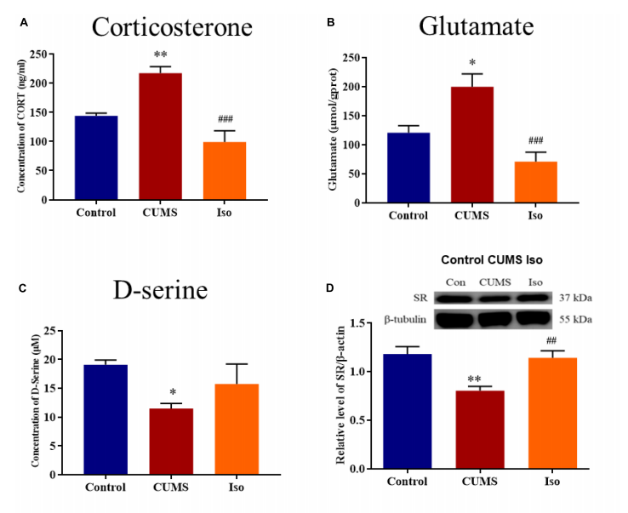
Result — The mechanisms of isorhynchophylline on CUMS mice
钩藤碱对NMDA受体相关分子的影响
Notes:
高效液相色谱分析
A 皮质酮，B 谷氨酸水平 结果提示；钩藤碱显著逆转了CUMS组皮质酮和谷氨酸的升高
C是D丝氨酸 刚才我们介绍了正常的突触传递需要突触前谷氨酸和D-丝氨酸与NMDA受体结合，也有研究发现D-丝氨酸作为NMDA受体的协同激动剂，已成为多种神经系统疾病如神经病理性疼痛、癫痫、抑郁、双相障碍、精神分裂症的重要研究对象
研究发现 与对照组相比，钩藤碱显著逆转了CUMS组D-丝氨酸的异常降低。
接下来作者又做了WB实验
检测了D-丝氨酸关键合成酶SR的表达情况NMDAR两种亚基（GluN2A和GluN2B）的表达情况 研究发现钩藤碱显著逆转了CUMS组海马D-丝氨酸关键合成酶SR的表达的异常降低和NMDAR亚基（GluN2A和GluN2B）的异常升高

Slide 20
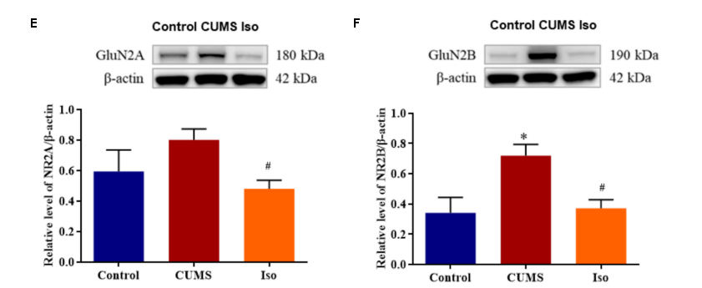
Result
高效液相色谱分析和WB结果提示：钩藤碱恢复CUMS引起的谷氨酸和D-丝氨酸干扰，并调节丝氨酸合成酶(SR)和NMDA受体的表达。钩藤碱可能通过调控NMDA受体发挥对CUMS小鼠焦虑和抑郁的治疗作用。
Notes:
检测了D-丝氨酸关键合成酶SR的表达情况NMDAR两种亚基（GluN2A和GluN2B）的表达情况 研究发现钩藤碱显著逆转了CUMS组D-丝氨酸关键合成酶SR的表达的异常降低和NMDAR亚基（GluN2A和GluN2B）的异常升高

Slide 21
Conclution
综上所述，本文研究结果表明：钩藤碱可能通过恢复NMDA受体正常功能来治疗应激引起的情绪障碍和空间认知障碍。然而，其潜在机制比上述描述的更为复杂，未来还需要进一步的研究。

Slide 22
Thank You !

